Slide 1
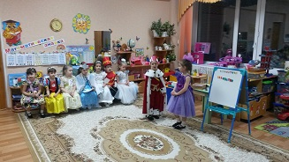
Духовно – нравственное воспитание дошкольников средствами театрализованной деятельности.
2022 год

Slide 2
Цель : Приобщение детей к духовным и нравственным ценностям, развитие личности через театрализованную деятельность.
Задачи:1. Воспитание гуманных чувств детей:
формирование представлений о честности, справедливости, доброте, воспитание отрицательного отношения к жестокости, хитрости, трусости;
развитие чувства самоуважения, собственного достоинства и стремления быть отзывчивыми к взрослым и детям, умения проявлять внимание к их душевному состоянию, радоваться успехам сверстников, стремиться прийти на помощь в трудную минуту.
2. Воспитание коллективизма:
Формирование у детей умения поступать в соответствии с нравственными ценностями коллектива;
закрепление культуры общения и поведения на занятиях, во время подготовки и проведения спектаклей;
поддержание желания детей активно участвовать в праздниках и развлечениях, используя умения и навыки, приобретенные на занятиях и в самостоятельной деятельности.
3.Развитие творческих способностей и приобщение к театральному искусству:
Последовательно знакомить детей с различными видами театра;
Развивать интерес к театрализованной игре, желание попробовать себя в разных ролях.
Формировать умения выстраивать линию поведения в роли, используя атрибуты, детали костюмов, маски;
Воспитывать артистические качества, раскрывать творческий потенциал;

Slide 3
1. Воспитание гуманных чувств детей.
формирование представлений о честности, справедливости, доброте, воспитание отрицательного отношения к жестокости, хитрости, трусости;
формирование у детей умения правильно оценивать поступки персонажей кукольных и драматических спектаклей, а также правильно оценивать свои и чужие поступки;
развитие чувства самоуважения, собственного достоинства и стремления быть отзывчивыми к взрослым и детям, умения проявлять внимание к их душевному состоянию, радоваться успехам сверстников, стремиться прийти на помощь в трудную минуту.

Slide 4
2. Воспитание коллективизма. Формирование у детей умения поступать в соответствии с нравственными ценностями коллектива; закрепление культуры общения и поведения на занятиях, во время подготовки и проведения спектаклей; развитие умения оценивать результаты своей работы и работы сверстников; поддержание желания детей активно участвовать в праздниках и развлечениях, используя умения и навыки, приобретенные на занятиях и в самостоятельной деятельности

Slide 5
Воспитание любви к Родине.
приобщение детей к моральным ценностям (дружба, отзывчивость, взаимопомощь, храбрость);
формирование дружелюбных чувств к людям разных национальностей, потребности делать что – то для других;
воспитание чувства сопричастности к жизни детского сада, города, страны.

Slide 6
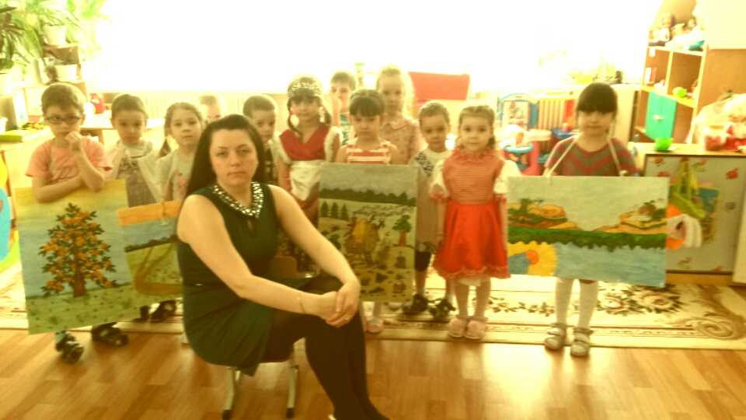
Показ спектакля «Гуси - лебеди».

Slide 7
Показ спектакля «Круть и Верть».

Slide 8
Показ спектакля «Алиса в стране математике».

Slide 9
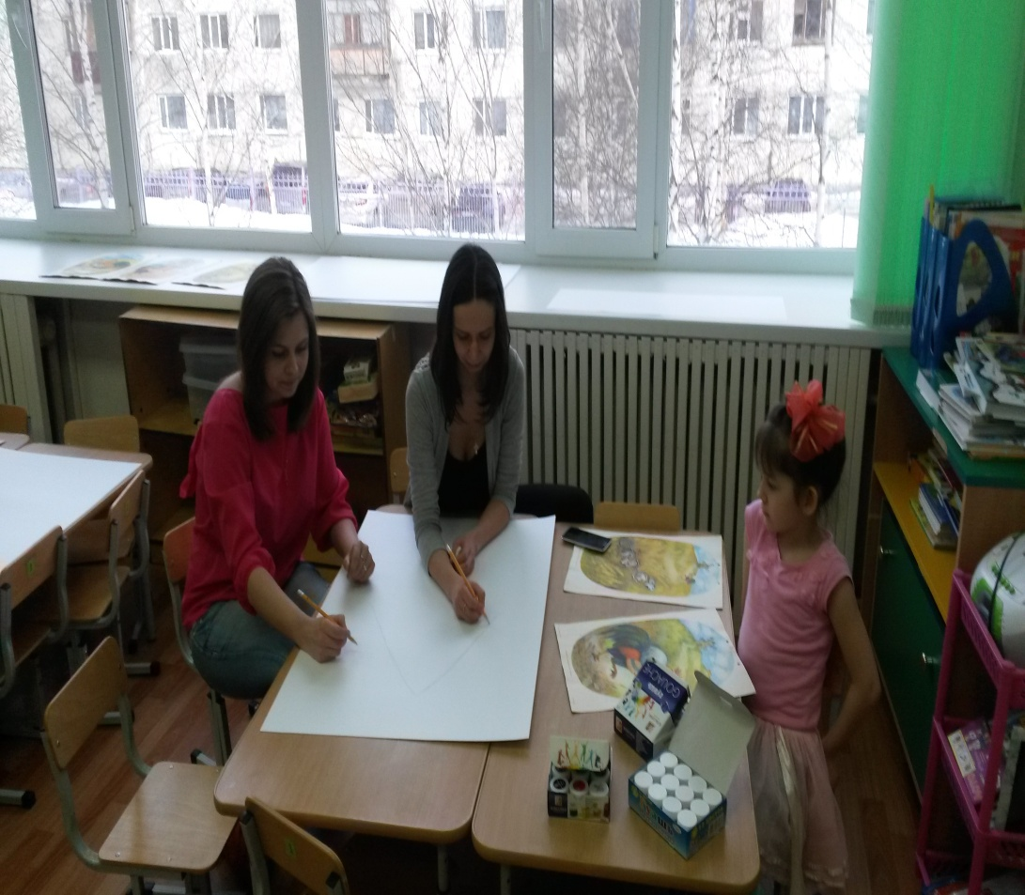
Мастер класс с родителями по изготовлению атрибутов.

Slide 10
Мониторинг
Низкий. | Средний. | Высокий.
Не объясняют необходимость занятий по исправлению речевых недостатков, опираясь на внутренний мотив; Не называют основные средства коррекции речи (специальные упражнения для язычка, гимнастика для пальчиков, скороговорки, чтение стихов); Не владеют комплексом артикуляционной гимнастики; Не сочиняют этюды по заданной теме индивидуально и коллективно; Не выразительно читают наизусть стихотворный текст, Не четко произносят в разных темпах пять-шесть скороговорок; Не показывают шесть-восемь эмоциональных выражений; Не двигаются в заданном ритме и не передают его по цепочке; Не создают пластические импровизации под музыку различного характера; Не умеют держаться на сцене уверенно, свободно выполняя простейшие действия. | С трудом объясняют необходимость занятий по исправлению речевых недостатков, опираясь на внутренний мотив; С трудом называют основные средства коррекции речи (специальные упражнения для язычка, гимнастика для пальчиков, скороговорки, чтение стихов); Плохо владеют комплексом артикуляционной гимнастики; Не сочиняют этюды по заданной теме индивидуально и коллективно; Без выражения читают наизусть стихотворный текст, Произносят в разных темпах пять-шесть скороговорок; показывают шесть-восемь эмоциональных выражений; Двигаются в заданном ритме и передают его по цепочке; С трудом создают пластические импровизации под музыку различного характера; Умеют держаться на сцене выполняя простейшие действия. | Объясняют необходимость занятий по исправлению речевых недостатков, опираясь на внутренний мотив; Называют основные средства коррекции речи (специальные упражнения для язычка, гимнастика для пальчиков, скороговорки, чтение стихов); Владеют комплексом артикуляционной гимнастики; Сочиняют этюды по заданной теме индивидуально и коллективно; Выразительно читают наизусть стихотворный текст, Четко произносят в разных темпах пять-шесть скороговорок; показывают шесть-восемь эмоциональных выражений; Двигаются в заданном ритме и передают его по цепочке; Создают пластические импровизации под музыку различного характера; Умеют держаться на сцене уверенно, свободно выполняя простейшие действия.

